Slide 1
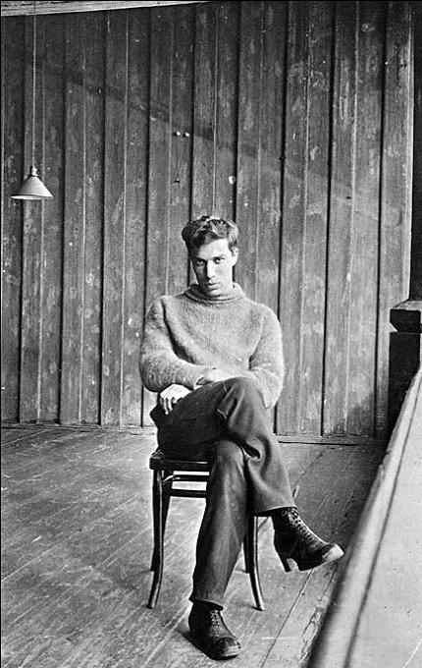
Борис Леонідович Пастернак (1890-1960)
Вірю я, прийде пора - Силу підлості і злоби здолає дух добра.

Slide 2
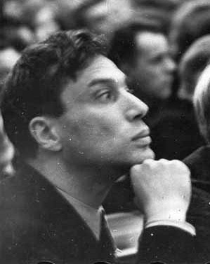
Епіграф
У всьому мені хочеться дійти до самої суті:
У роботі, у пошуках шляху,
У серцевої смути
До сутності минулих днів,
До їх причини,
До підстав, до коренів, До серцевини.
Б. Л. Пастернак

Slide 3
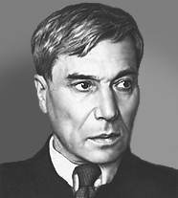
Над миром мы пройдём без шума и следа…
Лермонтов М.Ю.

Slide 4
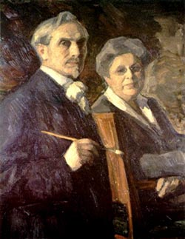
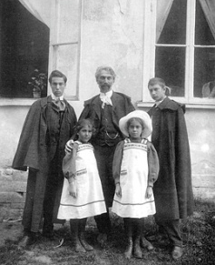
Сім’я
Борис Пастернак народився 29 січня (10 лютого) 1890, в Москві, в сім'ї художника Леоніда Йосиповича Пастернака та піаністки Р. І. Кауфман.
У будинку часто збиралися музиканти, художники, письменники. Серед гостей бували: Лев Миколайович Толстой, Микола Миколайович Ге, Олександр Миколайович Скрябін, Валентин Сєров. Атмосфера батьківського дому визначила глибоко вкоренилися творчості Пастернака в культурній традиції і одночасно привчила до сприйняття мистецтва як повсякденного копіткої праці.
Автопортрет , Л.О.Пастернак с женой.

Slide 5
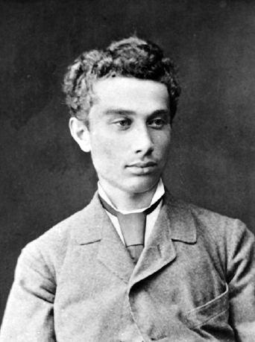
Напередодні поезії
У дитинстві Борис Пастернак навчався живопису, потім в 1903-1908 рр.. всерйоз готувався до композиторської кар'єрі, в 1909-1913 рр.. навчався на філософському відділенні історико-філологічного факультету Московського університету, в 1912 р. провів один семестр в Марбурзькому університеті в Німеччині, де слухав лекції знаменитого філософа Германа Когена. Після закінчення університету Борис займався практично лише літературною діяльністю.

Slide 6
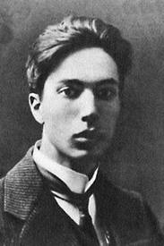
Рання творчість
Перші кроки Пастернака в літературі були відзначені орієнтацією на поетів-символістів - Андрія Білого, Олександра Блока, В'ячеслава Івановича Іванова і Інокентія Федоровича Анненського, участю в московських символістських літературних і філософських гуртках.
У 1914 році поет входить в футуристичну групу «Центрифуга».

Slide 7


Перші книги
Вплив поезії російського модернізму (символістів - головним чином на рівні поетичних образів, і футуристів - в незвичайності слововживання і синтаксису) чітко проступає у двох перших книгах віршів Пастернака «Близнюк у хмарах» (1913) і «Поверх бар'єрів» (1917).
Однако уже в стихотворениях 1910-х годов появляются и основные черты, присущие собственно пастернаковскому поэтическому видению мира, — мира, где все настолько переплетено и взаимосвязано, что любой предмет может приобрести свойства другого, находящегося рядом, а ситуации и чувства описываются с помощью нарочито «случайного» набора характерных признаков и неожиданных ассоциаций.

Slide 8
Революція у творчості Б.Пастернака
«Висока хвороба»;
«Дев'ятсот п'ятий рік»;
«Спекторский»;
«Лейтенант Шмідт».
У поемах революція постає як історичний шлях не тільки Росії, але і Європи.

Slide 9

Книга являє собою ліричний щоденник, де за віршами на теми кохання, природи і творчості майже не видно конкретних прийме історичного часу. Проте Борис Пастернак стверджував, що в цій книзі «висловив все, що можна дізнатися про революцію самого небувалого і невловимого».
«Ми з життям на одного покрою»
Пастернаковского образ світу і спосіб його поетичної передачі знаходять найбільш повне втілення на сторінках третьої книги віршів «Сестра моя - життя» (1922), присвяченій літа 1917 року, між двома революціями.

Slide 10
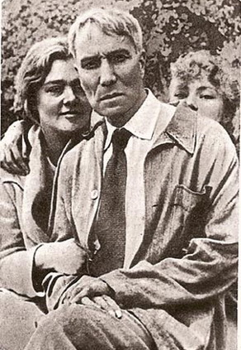
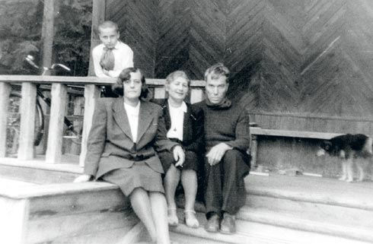
Болісному розриву з першою дружиною (художницею Є. В. Пастернак) і зближення з З. Н. Нейгауз (у першому шлюбі - дружина Генріха Густавовича Нейгауза) присвячена нова книга лірики - «Друге народження» (1932). Її вихід позначив початок періоду діяльної участі Бориса Пастернака в суспільно-літературного життя, що тривав до початку 1937 року.

Slide 11
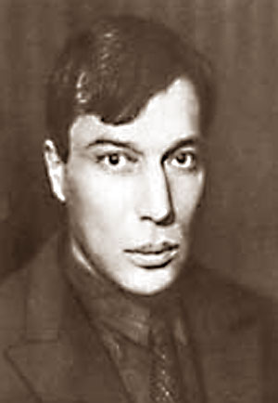
Пастернак виступає з промовою на Першому з'їзді Спілки радянських письменників (1934), в якості члена правління бере участь практично у всіх заходах Союзу. Відстоювання їм творчої незалежності письменників, їх права на власну думку нерідко викликало різку критику партійних кураторів літератури. У роки все наростаючого сталінського терору Пастернак неодноразово заступався за невинно репресованих, і його заступництво виявлялося деколи небесплодним.

Slide 12

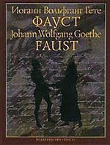


З середини 1930-х років і до самого кінця життя одним з головних літературних занять Пастернака стає перекладацька діяльність. Він переводить сучасну і класичну грузинську поезію, трагедії У. Шекспіра («Отелло», «Гамлет», «Король Лір», «Макбет», «Ромео і Джульєтта»), «Фауста» І. Гете і багато іншого, прагнучи при цьому чи не до точної передачі мовних особливостей оригіналу, але, навпаки, до створення «російського Шекспіра» і пр.

Slide 13

У 1940-1941 роках після довгої перерви Б. Пастернак знову починає писати вірші, які разом з циклом «Вірші про війну» склали книгу «На ранніх поїздах» (1943). Вірші цього періоду, що свідчать про вірність Пастернака кола обраних тем і мотивів, відзначені прагненням до подолання складності мови, властивої його ранній поезії.

Slide 14

Головна книга Пастернака
Підсумком своєї творчості сам Пастернак вважав роман «Доктор Живаго», над яким він працював з 1946 по 1955 рік. Вже в 1910-х роках Пастернак, звертаючись до прози, намагався створити картину морального і духовного життя своєї епохи, історію свого покоління.

Slide 15
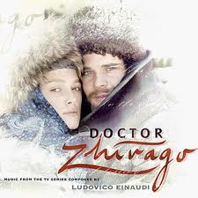
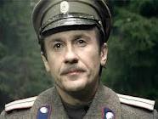
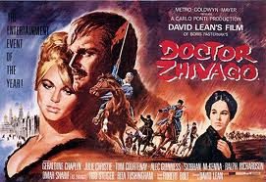
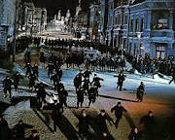


Коло філософських проблем аналізується на прикладі долі російського інтелігента - лікаря і поета Юрія Живаго, його друзів і близьких, які стали очевидцями і учасниками всіх історичних катаклізмів, що випали на долю Росії в перші чотири десятиліття 20 століття. Ізвечность проблем і ситуацій, в яких опиняються персонажі роману, при всій їх конкретної соціальної та історичної обумовленості, підкреслюється євангельськими і казковими сюжетами віршів головного героя, які складають останню частину «Доктора Живаго».

Slide 16
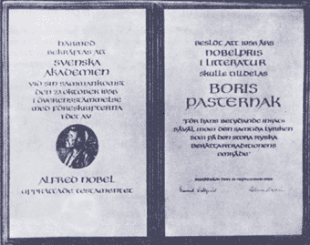
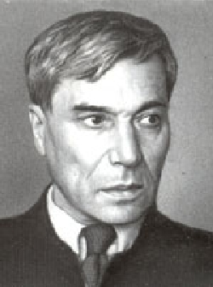
У 1958 році Пастернаку була присуджена Нобелівська премія «За видатні досягнення в сучасній ліричній поезії і продовження шляхетних традицій великої російської прози».
Нобелевский диплом Б. Пастернака

Slide 17
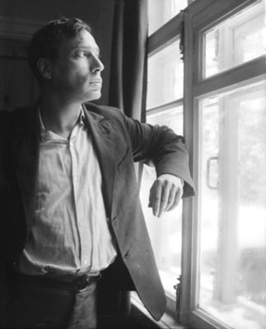
У 1958 «за видатні заслуги в сучасній ліричній поезії і на традиційному терені великої російської прози» Пастернаку присудили Нобелівську премію з літератури, що було сприйнято в СРСР як суто політична акція. На сторінках преси розгорнулася кампанія цькування поета, Пастернак був виключений зі Спілки письменників, йому погрожували висилкою з країни, було навіть заведено кримінальну справу за звинуваченням у зраді батьківщині. Все це змусило Пастернака відмовитися від Нобелівської премії (диплом і медаль було вручено його синові в 1989).

Slide 18
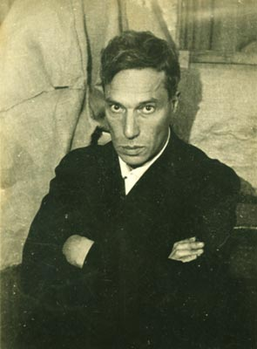
Почалася безпрецедентна цькування Пастернака на всіх рівнях. Виникла реальна загроза висилки письменника з країни. Через третіх осіб , Пастернаку був переданий ультиматум партійного керівництва - відмова від Нобелівської премії в обмін на припинення цькування. Борис Леонідович ультиматум прийняв і від Нобелівської премії відмовився.Так Пастернак НЕ отримав Нобелівську премію з літератури в 1958 році.Які антирадянські випади в "Докторі Живаго " угледіли чиновники від літератури - таємниця за сімома печатками.

Slide 19
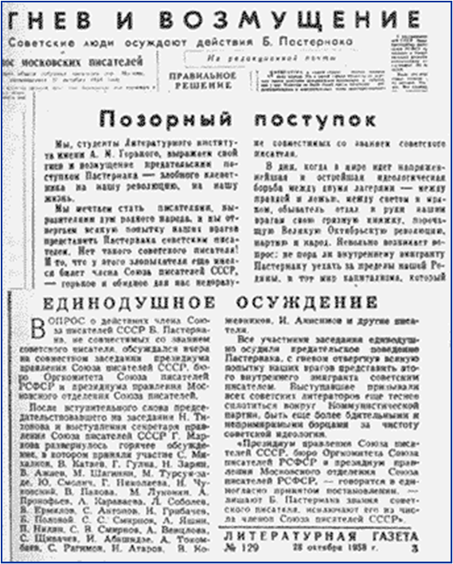
1958 г.
Шведська академія присудила Пастернаку Нобелівську премію з літератури «за значні досягнення в сучасній ліричній поезії, а також за продовження традицій великого російського епічного роману».
Центральні радянські газети «Правда» і «Літературна газета» обрушилися на поета, називаючи його «зрадником», «злісним обивателем», «наклепником», «Юдою», «ворожим наймитом» і т.д. Пастернака виключили зі Спілки письменників і змусили відмовитися від премії.

Slide 20
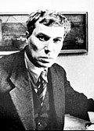
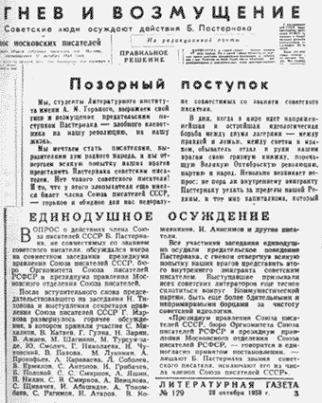
«Дело Пастернака»
Відповівши спочатку вдячністю на заслужену їм нагороду, Пастернак через тиждень загроз і цькування був змушений відмовитися від премії.

Slide 21
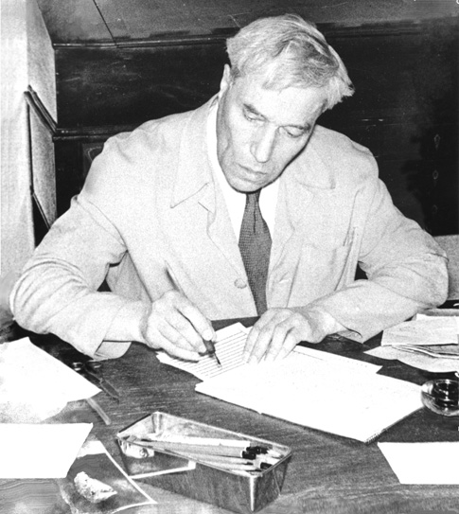
НОБЕЛЕВСКАЯ ПРЕМИЯ
Я пропал, как зверь в загоне.
Где-то люди, воля, свет,
А за мною шум погони,
Мне наружу ходу нет.
Темный лес и берег пруда,
Ели сваленной бревно.
Путь отрезан отовсюду.
Будь что будет, все равно.
Что же сделал я за пакость,
Я убийца и злодей?
Я весь мир заставил плакать
Над красой земли моей.
Но и так, почти у гроба,
Верю я, придет пора -
Силу подлости и злобы
Одолеет дух добра.
Вірш «Нобелівська премія»
(«Я пропав, як звір у загоні ...») Пастернак написав після вимушеної відмови від присудженої йому Нобелівської премії в 1958 році.

Slide 22
У зв'язку з опублікованими у пресі листом Б. Л. Пастернака товаришеві М. С. Хрущову ТАСС уповноважений заявити , що з боку радянських державних органів не буде жодних перешкод , якщо Б. Л. Пастернак висловить бажання виїхати за кордон для отримання присудженої йому премії .
У разі якщо Б. Л. Пастернак побажає зовсім виїхати з Радянського Союзу , суспільний лад і народ якого він обмовив у своєму антирадянському творі « Доктор Живаго » , то офіційні органи не будуть чинити йому в цьому ніяких перешкод . Йому буде надана можливість виїхати за межі Радянського Союзу і особисто випробувати всі «принади капіталістичного .
газета «Правда» , 2 листопада 1958 року.

Slide 23
Італійська La Stampa виступила з твердженням , що тільки завдяки зусиллям ЦРУ володарем Нобелівської премії з літератури в 1958 році став Борис Пастернак , а не Альберто Моравіа , чиї твори до того часу здобули популярність у всьому світі. Справа в тому , що Пастернак вже номінувався в 1946 році за свій роман "Доктор Живаго " , і тоді було враховано думку експерта - славіста Підставою для такого повороту послужила спливла інформація про те , що " Доктор Живаго " заборонений в СРСР , а сама рукопис було викрадений з метою публікації в Італії . Ім'я Пастернака знов стало популярним.
Зрештою шведська Академія , в якій діяло витончене лобі ЦРУ , що прагнуло дати ляпас Радянському Союзу , зробила вибір на користь Пастернака , звеличила письменника - дисидента , не підозрюючи , до яких дипломатичних проблем це приведе. Радянський режим не перешкоджав поїздці Пастернака до Стокгольма і отриманню премії , але письменникові чітко дали зрозуміти , що " в цьому випадку йому доведеться залишатися там , в капіталістичному раю " . Такий поворот подій був немислимий для письменника , так тісно пов'язаного з батьківщиною та її цінностями . Через два роки , на смертному одрі він зізнався , що з радістю б прийняв Нобелівську премію. Він був реабілітований в 1961 році , а от "Доктор Живаго " вперше опублікували на батьківщині лише в 1988 році.

Slide 24
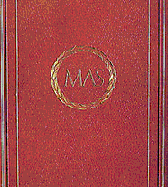
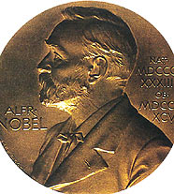
Премія, диплом і медаль вручено синові Б.Пастернака в 1989 році.
діплом медаль

Slide 25
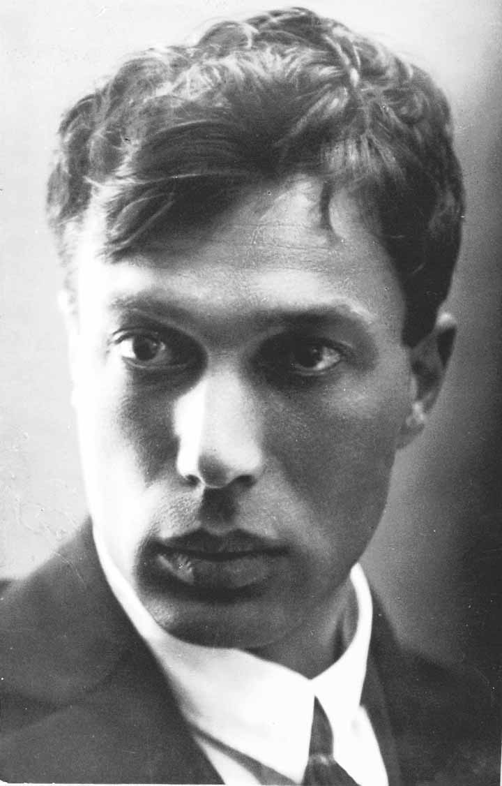
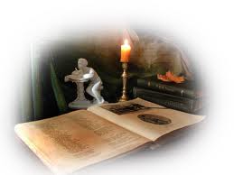
Пастернак в російській культурі
Поезія і проза
Пастернака органічно поєднали традиції російської і світової класики з досягненнями російського символізму та авангарду. Роман «Доктор Живаго» протягом кількох десятиліть залишався одним з найбільш читаних російських романів у всьому світі, багато в чому визначаючи уявлення про російську літературу 20 в.

Slide 26
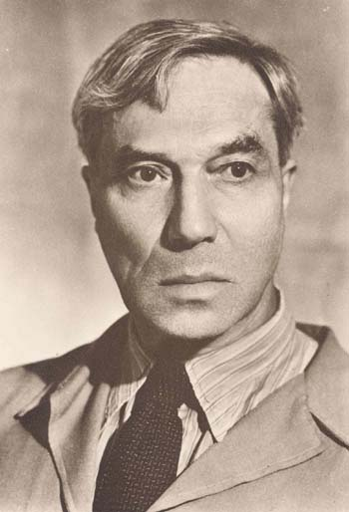
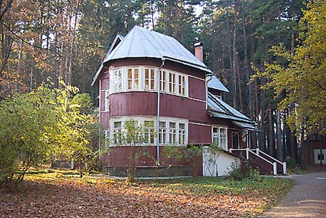
Борис Пастернак помер 30 травня 1960, в селищі Передєлкіно, під Москвою. У 1990 році в підмосковному селищі Передєлкіно, в приміщенні колишньої дачі Пастернака був відкритий музей поета.

